Slide 1


세미컨덕터 Semi - conductor
활용 TIP
음악 에듀테크 가이드

Slide 2
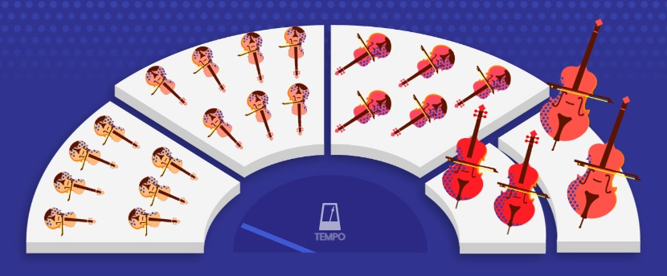

세미컨덕터
Semi - conductor
나의 움직임 한 번으로 오케스트라 지휘가 가능하다?
세미컨덕터
<Semi – conductor>는 팔을 움직여 음악의 템포, 볼륨, 악기를 연주할 수 있는 프로그램입니다.
오케스트라를 연주하는 지휘자가 되어, 새로운 경험에 도전해 볼 수 있습니다.
학생들은 세미 컨덕터를 통해 다양한 음악적 체험을 경험할 수 있습니다.

Slide 3

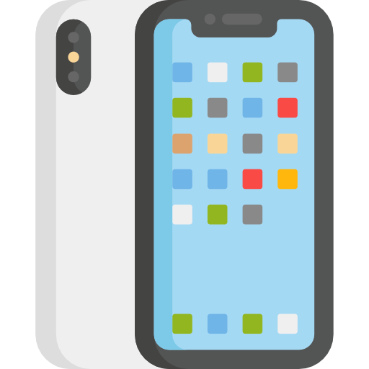
세미컨덕터 활용 1단계
웹캠이 가능한 모든 전자 기기가 필요합니다.

Slide 4
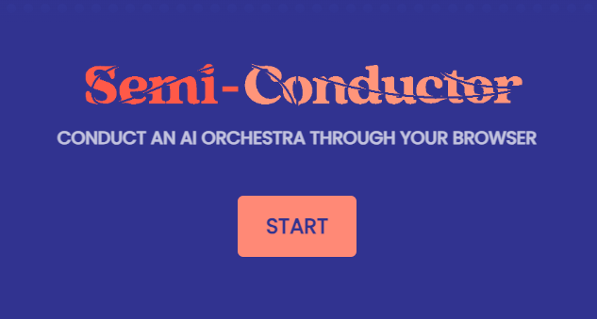
세미컨덕터 활용 2단계
https://semiconductor.withgoogle.com/ 입력 후
Start 버튼을 눌러 시작합니다.

Slide 5
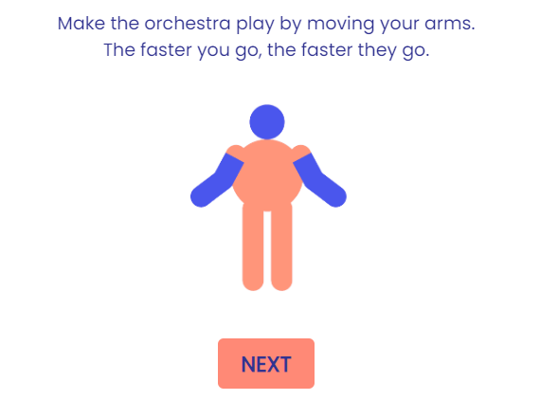
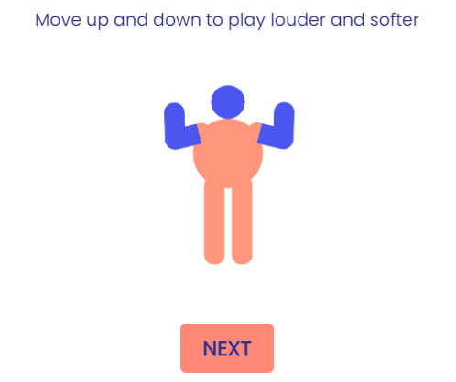
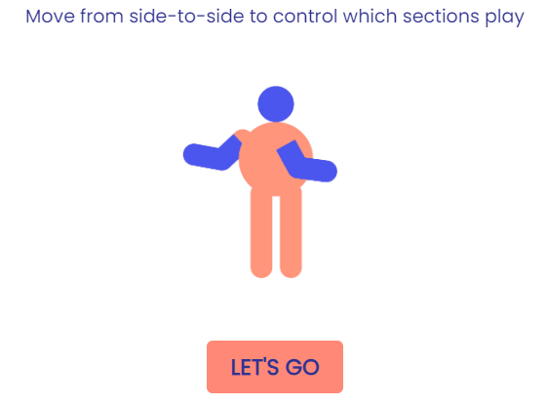
세미컨덕터 활용 3단계
팔을 좌우로 움직여 보세요!
팔을 빨리 움직일수록 연주 속도가 빨라집니다.
팔을 위 아래로 올려보세요!
팔을 더 위로 올릴수록 곡의 음량이 커집니다.
좌우로 몸을 기울여보세요!
기울이는 공간에 있는 악기들만 소리가 납니다.

Slide 6
감사합니다

